Slide 1
《嵌入式系统基础教程》
第2版
20XX年X季 第3讲
XXXX大学计算机系
XXXX主讲
Notes:
机械工业出版社，2014年9月第2版《嵌入式系统基础教程》的配套课件
本科生嵌入式系统课程，偏重嵌入式硬件的理论和知识的介绍和讲解。

Slide 2
教学主要内容
第3章
  ARM体系结构版本及系列
  ARM处理器结构
  ARM Cortex处理器
  ARM存储器组织
  ARM处理器的片上总线
  ARM的经典处理器核—ARM7TDMI
Notes:
含26磅汉字

Slide 3
第3章 ARM处理器体系结构
本章介绍以下内容：
  ARM体系结构版本及系列
    ARM7，ARM9，ARM10，ARM11，………
  ARM处理器结构
    RISC特征、流水线级数、工作状态和工作模式
  ARM Cortex处理器
    Cortex M3处理器核
  ARM存储器组织
  ARM处理器的片上总线
  ARM的经典处理器核—ARM7TDMI

Slide 4
3.1 ARM体系结构版本及系列
ARM处理器是使用广泛的嵌入式处理器，在全球嵌入式处理器市场上占有重要一席。近几年来全球出产的90%手持设备采用ARM处理器。此外在工业控制领域、汽车电子、医疗电子、视频监控处理、数码相机和通信等技术领域，ARM处理器的市场占有率也在逐步提高。
本章介绍ARM处理器体系结构的基本硬件知识。

Slide 5
3.1.1 ARM处理器体系结构
自第1个ARM处理器芯片诞生以来到2006年底，ARM公司先后定义了8个ARM体系结构版本，分别命名为V1-V8，此外还有基于这些体系结构版本的变种版本。V1-V3版本已经被淘汰，目前在用的ARM体系结构版本是V4、V5、V6、V7和V8。每一个版本都继承了前一个版本的基本设计，性能提高或者功能扩充，指令集向下兼容。
在下面8页我们分别介绍ARM处理器的体系结构版本V1-V8。

Slide 6
版本V1摘要
这种版本在原型机ARM1上实现过，从未用于商用产品。它包含：基本的数据处理指令（不包括乘法）；字节、字和多字的加载/存储（load/store）指令；分支（branch）指令，包括设计用于子程序调用的分支与链接指令；软件中断指令SWI。版本V1只有26位寻址空间（64MB），现在已废弃不用。

Slide 7
版本V2摘要
在版本V1的基础上增加了这几种指令：乘法和乘加指令；支持协处理器的指令；快速中断模式（FIQ）；SWP指令和SWPB指令。版本V2和它之后的版本V2a仍然只有26位寻址空间，现在已废弃不用。

Slide 8
版本V3摘要
在V2版本的基础上进行开发。
这个体系结构版本将寻址范围扩展到了32位。当前程序状态信息由过去存于R15中移到一个新的当前程序状态寄存器（CPSR，Current Program Status Register）中。增加了备份程序状态寄存器（SPSR，Saved Program Status Registers），以便当异常出现时保留CPSR的内容。增加了2个指令（MRS和MSR），允许访问新的CPSR和SPSR寄存器；增加了两种处理器模式，使操作系统代码可以方便地使用数据访问中止异常、指令预取中止异常和未定义中止异常。

Slide 9
版本V4摘要
对体系结构版本V3进行了扩展，增加了半字读取和存储指令；读取带符号的字节和半字数据的指令；增加了16位的高密度指令集Thumb，这样V4体系结构有了T变量；
有了在ARM/Thumb状态之间切换的指令；增加了处理器的管理模式（SVC，Supervisor mode）。
提供了嵌入跟踪宏单元（ETM）部件，即所谓的跟踪接口。

Slide 10
版本V5摘要
在版本V4的基础上进行改进，提高了T变量中ARM／Thumb之间切换的效率；
增加了一个前导零计数（CLZ，Count Leading Zeros，参看第5.4.3节）指令，该指令允许更有效的整数除法和中断优先程序；
增加了软件断点指令BRK；
为协处理器设计者增加了更多可选择指令；对由乘法指令如何设置标志进行了定义。

Slide 11
版本V6摘要
在2001年6月发布，平均取指令和取数据延时减少，因Cache未命中造成的等待时间减少，总的内存管理性能提高达到30%左右；
适应多处理器核的需要；增加了SIMD指令集。
支持混合端序，能够处理大端序和小端序混合的数据；异常处理和中断处理得以改进，实时任务处理能力增强。

Slide 12
版本V7摘要
在V6版本上扩展了一个130条指令的Thumb-2指令集； NEON媒体引擎，该引擎具有分离的单指令多数据（SIMD）执行流水线和寄存器堆，可共享访问L1和L2高速缓存，因此提供了灵活的媒体加速功能并且简化了系统带宽设计；Jazelle-RCT技术。
对Java程序的即时编译和预编译可以节省30%以上的代码空间；TrustZone技术，可以对电子支付和数字版权管理之类的应用业务提供可靠的安全措施；高带宽的AXI系统总线，可配置64位或者128位数据线。增加了十几条指令。
ARMv7版本的内核使用“Cortex”的商标名称，并且按照用途分为微控制器型，实时处理型和应用型。

Slide 13
版本V8摘要（第1页/共3页）
ARMv8版本基本信息最早在2011年底公开，目前只有应用型的v8内核，即ARMv8-A。ARMv8-A是一款64位应用处理器。其中包括：64位通用寄存器、SP（堆栈指针）和PC（程序计数器）、64 位数据处理和扩展的虚拟寻址。ARMv8-A有两种主要执行状态：AArch64 --64位执行状态和AArch32 -- 32位执行状态。

Slide 14
版本V8摘要（第2页/共3页）
ARMv8-A含有三种指令集：（1）A32（或ARM）：32位固定长度指令集，通过不同架构变体增强部分32位架构执行环境，现在称为AArch32。（2）T32(Thumb)：最初是以16位固定长度指令集的形式引入的，随后在引入Thumb-2技术时增强为16位和32位混合长度指令集。部分32位架构执行环境现在称为AArch32。（3）A64：提供与ARM和Thumb指令集类似功能的32位固定长度指令集。随ARMv8-A 一起引入，它是一种AArch64指令集。

Slide 15
版本V8摘要（第3页/共3页）
目前的ARMv7架构的主要特性都将在ARMv8架构中得以保留或进一步拓展，如：TrustZone技术、虚拟化技术及NEON（SIMD架构扩展，多媒体数据加速器）技术等。

Slide 16
3.1.2 ARM体系结构版本的变种
ARM处理器是典型的SoC，其内核的版本号用体系结构版本号标记。但是，在实际制造过程中，ARM内核的具体功能要求往往会与某一个标准ARM体系结构版本不完全一致，会在一个体系结构版本上添加或者减少一些功能。ARM公司制定了标准，使用一些字母后缀来标明基于某个标准ARM体系结构版本之上的不同之处，这些字母称为ARM体系结构版本变量或者变量后缀。
带有变量后缀的ARM体系结构版本称为ARM体系结构版本变种。

Slide 17
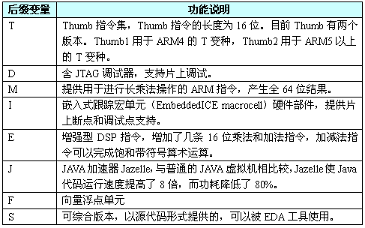
ARM体系结构版本变种表（形式1）

Slide 18
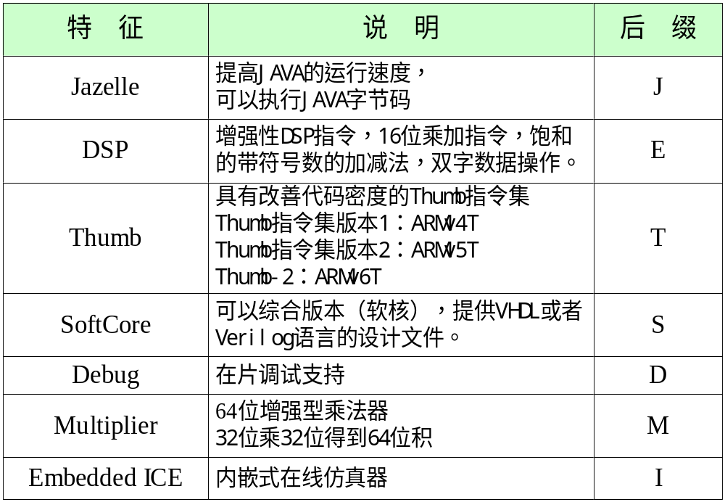
ARM体系结构变量列表（形式2 ）

Slide 19
ARM体系结构版本的命名规则
ARM处理器内核名称由字符串“ARM”打头，加上若干个参数加以描述。命名规则的字符串表达式如下：
  ARM{x}{y}{z}{T}{D}{M}{I}{E}{J}{F}{-S}
其中花括号的内容表示可有可无。
前三个参数含义在下面说明，其余参数已经在表3-2中给出。
{x}表示系列号，例如：ARM7，ARM9，ARM10
{y}表示内部存储管理和保护单元，例如：ARM72，ARM92
{z}表示含有高速缓存（Cache），例如：ARM720，ARM940

Slide 20
ARM体系结构版本命名规则（续）
说明：
①在ARM7TDMI之后出产的所有ARM内核名称，即使“ARM”字串后面没有包含“TDMI”字符串，也都默认包含了该字串。
②对于2005年以后ARM公司投入市场的ARMv7体系结构的处理器核，其命名方式有所改变。使用字符串“ARM Cortex”打头，随后附加一个字母“-A”，“-R”或者“-M”，表示该处理器核适合应用的领域；而后再加一个数字，表示ARM Cortex处理器在该领域的产品顺序号。例如：ARM Cortex-A8，ARM Cortex-M3，ARM Cortex-R4。

Slide 21
3.1.3 当前在用的ARM核概况
目前实际使用的ARM处理器核有二十多种
  每一种处理器核依据一个体系结构版本设计
  这些ARM核的共同特点是：字长32位、RISC结构、低功耗、附加16位高密度指令集Thumb
  获得广泛的嵌入式操作系统支持
    包括：Windows CE、Palm OS、Symbian OS、Linux以及其他的主流RTOS
  含有嵌入式跟踪宏单元ETM（Embedded Trace Macro）

Slide 22
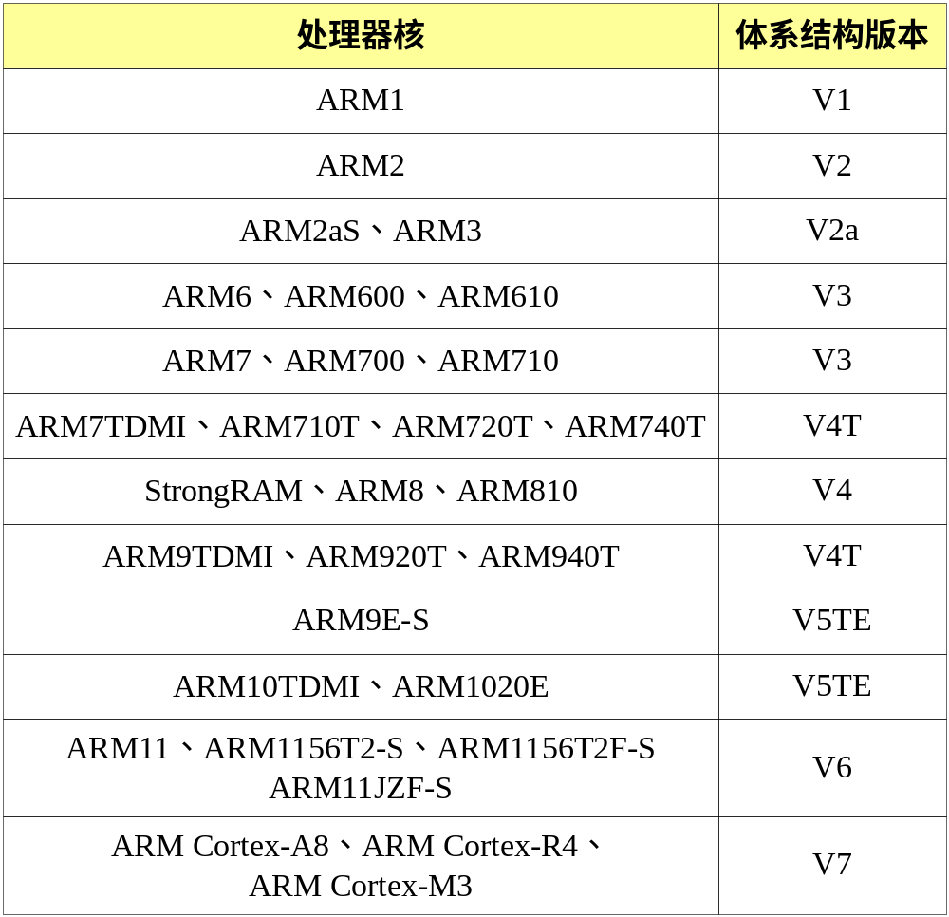
ARM核与体系结构版本间的关系

Slide 23
ARM处理器核的3种应用类型
处理器核分类 | 硬件特点 | 频率 | 性能 | 功耗 | 典型用途/产品举例
应用处理器 符号标记：A | 配备MMU和Cache | 最快 | 最高 | 合理 | 媒体播放器，产品举例：MP3，机顶盒，iPOD，智能手机，PAD
实时控制处理器 符号标记：R | 去除MMU，备有Cache | 较快 | 合理 | 较低 | 数字信号处理，产品举例：汽车ABS系统，路由器，交换机，航电系统
微控制器 符号标记：M | 没有存储子系统，即不含MMU。 | 合理 | 适中 | 极低 | 日常电器控制，产品举例：门禁系统，游戏控制器，家庭网关，洗衣机控制器

Slide 24
当前主流ARM处理器核一览表
处理器核系列 | 应用处理器 | 实时控制器 | 微控制器
ARM Cortex系列 | ARM Cortex-A8 | ARM Cortex-R4 | ARM Cortex-M3
ARM11系列 | ARM1136J-S ARM1176JZ-S | ARM1156T2
ARM10系列 | ARM1020E ARM1022E ARM1026EJ-S | ARM1026EJ-S
ARM9系列 | ARM920T ARM922T ARM926EJ | ARM946E | ARM966E ARM948E
ARM7系列 | ARM720T | ARM7TDMI ARM7EJ-S | ARM7TDMI

Slide 25
3.1.4 ARM处理器系列
目前在用的ARM处理器系列主要有6个
  ARM7
  ARM9
  ARM10E
  ARM11
  SecurCore
  Cortex

Slide 26
ARM7系列处理器特点
ARM7系列为低功耗32位核，适用于对价位和功耗敏感的消费类应用。
ARM7系列处理器具有以下特点：
  含有嵌入式ICE－RT逻辑；
  非常低的功耗；
  冯·诺依曼结构；
  MIPS/MHz的三级流水线。
Notes:
Embedded ICE-RT是Embedded ICE的一个新版本。其中名称中的RT是real time的意思。

Slide 27
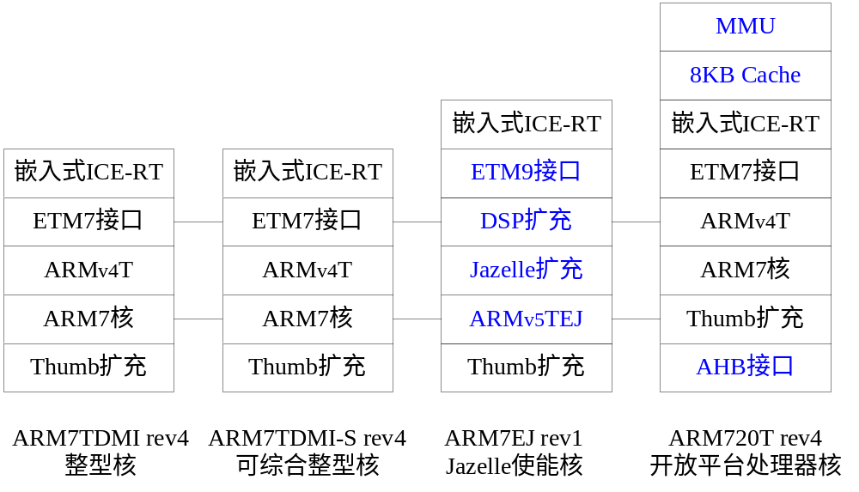
ARM7系列处理器特点
Notes:
ETM（Embedded Trace Macro）是一种高级实时软件开发调试手段。
基于JTAG的仿真器debug方法是利用芯片内部的Embedded ICE模块来控制内核，达到单步/断点等调试目的，这种方法的特点是需要把目标CPU停住后才能观察现场情况。在真正的实时系统中，停止CPU运行往往导致现场失真，ETM就能够在CPU运行过程中把现场信息捕捉压缩进行输出，然后在PC端就可以对这些数据进行解压分析；用户还可以对ETM设置很多过滤及触发条件，对一些随即出现的异常进行捕捉（还能得到异常前后一段时间内的系统信息）。本质上ETM相当于一个嵌入芯片内部的逻辑分析仪。ETM通过专门的端口从芯片输出，并需要专门的Trace工具与PC连接进行数据传输。在ARM的工具中，JTAG接口的ICE工具是Multi-ICE和RealView-ICE，Trace工具是Multi-Trace和RealView-Trace。
Embedded ICE-RT是EmbeddedICE的一个新版本。其中名称中的RT是real time的意思。
Jazelle的特点在于可以直接执行Java Byte Cord。它通过在ARM微处理器上增加Jazelle工作模式，使ARM指令和Java Byte Cord指令在同一个微处理器上执行。Java Byte Cord的80%可依靠硬件执行，而除法以及浮动小数点运算等剩下的20%部分则作为例外，采用现行的ARM指令处理。通过上述结构,“在没有增加芯片面积的情况下，可以提高Java的处理能力。因此也适合手机”(ARM公司)。

Slide 28
其它ARM7处理器核
ARM7TDMI-S
  ARM7TDMI的可综合(synthesizable)版本(软核)；
  最适用于可移植性和灵活性为关键的现代设计。
ARM720T
  全性能的MMU；
  最适用于低功耗和体积为关键的应用。
ARM7EJ
  ARM7EJ是Jazelle和DSP指令集的最小及最低功耗的实现。

Slide 29
ARM9系列处理器
ARM9系列是高性能和低功耗特性方面最佳的硬宏单元。它具有：
  5级流水线
  提供1.1MIPS／MHz的哈佛结构处理能力
ARM9主要应用领域
  先进的引擎管理 # 网络电脑
  仪器仪表 # 智能电话
  安全系统 # 机顶盒
  高端打印机 # PDA

Slide 30
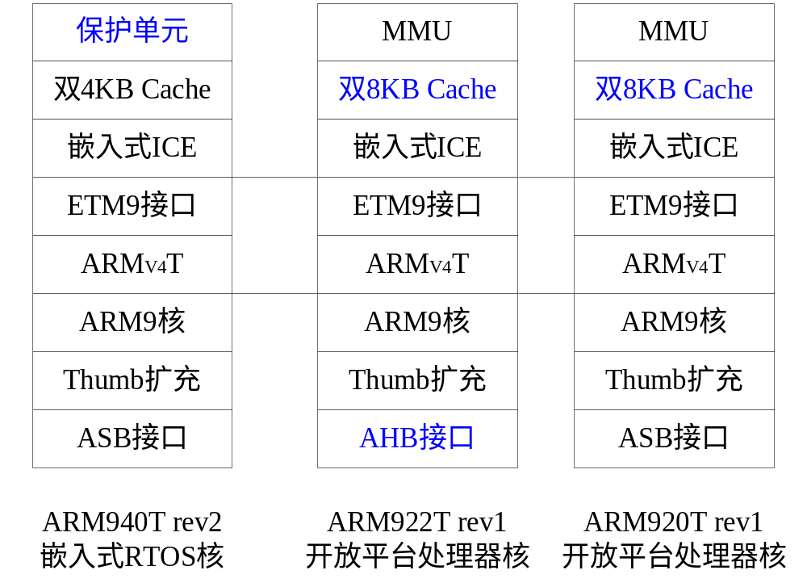
ARM9系列处理器的组成

Slide 31
ARM9系列处理器特点
ARM920T和ARM922T
  全性能的MMU；
  指令和数据Cache；
  高速AMBA基于总线的接口：AMBA片上总线是一个已建立的、用于SOC设计框架的开放标准。
ARM940T
  保护单元；
  指令和数据Cache；
  高速AMBA基于总线的接口

Slide 32
ARM9E系列
ARM9E系列为可综合处理器
具有以下特点：
  DSP扩充；
  嵌入式ICE－RT调试逻辑；
  提供1.1 MIPS／MHz的5级流水线和哈佛结构；
  紧耦合存储器(TCM)接口，可使存储器以最高的处理器速度运转，可直接连接到内核上，非常适用于必须有确定性能和快速访问时间的代码。

Slide 33
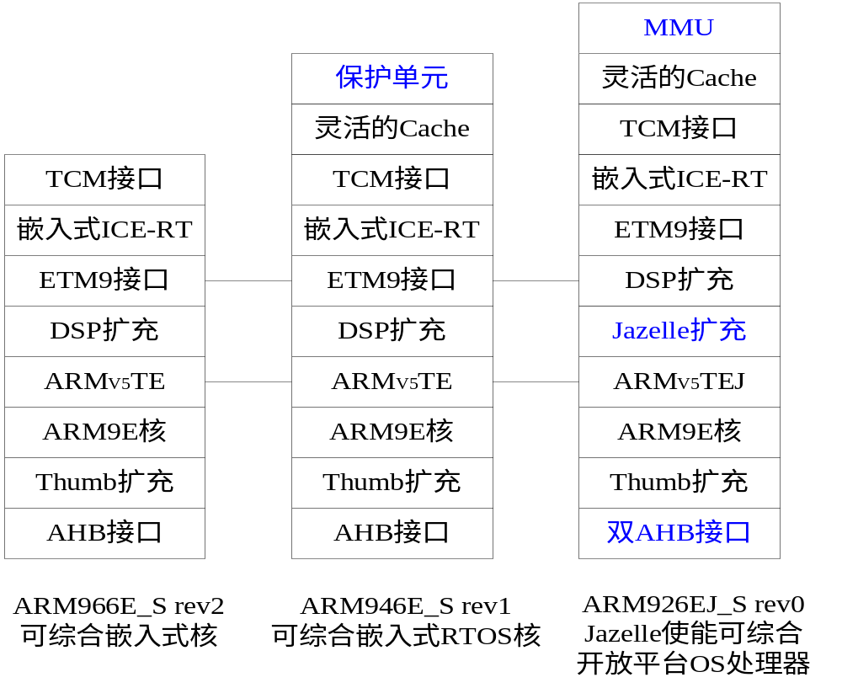
ARM9E的组成
Notes:
Jazelle的特点在于可以直接执行Java Byte Cord。它通过在ARM微处理器上增加Jazelle工作模式，使ARM指令和Java Byte Cord指令在同一个微处理器上执行。Java Byte Cord的80%可依靠硬件执行，而除法以及浮动小数点运算等剩下的20%部分则作为例外，采用现行的ARM指令处理。通过上述结构,“在没有增加芯片面积的情况下，可以提高Java的处理能力。因此也适合手机”(ARM公司)。

Slide 34
ARM9E系列处理器特点
TCM是紧密耦合存储器的缩略语
多处理器阵列上使用
ARM966E-S
  最适用于硅片面积为关键而对Cache无要求的实时嵌入式应用；
  可配置的TCM大小：0KB、4KB、8KB、16KB，可高达64MB。
ARM946E-S
  集成的保护单元，提供实时嵌入式操作系统的Cache核方案。每个配置的Cache大小为：0KB、4KB、8KB、16KB，高达1MB。
Notes:
TCM是紧密耦合存储器的缩略语
多处理器阵列上使用
http://www.embed.com.cn/news/NEWS.ASP?NEWSID=2350
ARM最新ARM9E系列内核提供优异的低功耗性能
ARM公司日前发布了一种用于深度嵌入应用的新型ARM9E系列内核。此ARM968E-S 内核据称是目前所生产的最小、功耗最低的可集成ARM9E系列内核，为网络、汽车、消费娱乐和无线等应用提供了适合的解决方案。
ARM968E-S内核具备多种新的特性，能够从性能、数据处理和功耗方面，提高 ARM9E系列的总体效率。该内核的外形系数是迄今为止ARM9E系列产品中最小的。 且ARM968E-S内核的设计也着重于提高处理和将数据移入和移出紧密耦合存储器(TCM)。
ARM968E-S引入了一个专用的TCM直接存储器存取端口。这些增强提高了包处理和数据通过量效率，从而加大了基于这种新内核的设备的通能力。此DMA能力特别适用于例如 802.11客户机、防火墙和SCSI接口一类通信设备，但也适用于例如需要对数据流进行处理音频一类的领域。
ARM968E-S具有一个低等待时间的AMBA、AHB-lit总线接口、以及分立的内核和DMA时钟以进行低功耗空闲模式运行。综合了这些有点的ARM968E-S内核的尺寸比ARM966E-S小20％，功耗至少低10％。
ARM968E-S内核将在2004年1月通过一个ARM的合作伙伴推出，并将从2004年3月起全面向ARM的合作伙伴供应。

Slide 35
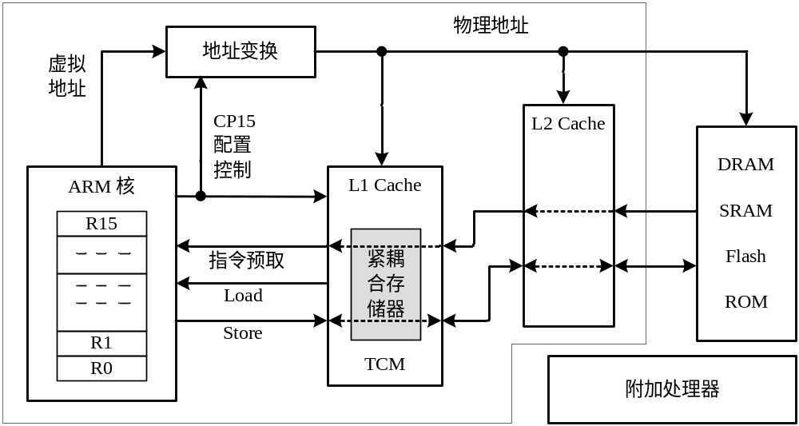
紧耦合存储器在ARM V6处理器
存储系统模型中的位置

Slide 36
ARM9E系列处理器的特点
ARM926EJ-S
  Jazelle扩充；
  每个可配置的Cache大小：4KB、8KB、16KB，高达128KB；
  分立的指令和数据高速AHB接口；
  全性能的MMU
主要智能手机，3G手机和媒体播放器使用的处理器均采用ARM926EJ-S核。
Notes:
Jazelle的特点在于可以直接执行Java Byte Cord。它通过在ARM微处理器上增加Jazelle工作模式，使ARM指令和Java Byte Cord指令在同一个微处理器上执行。Java Byte Cord的80%可依靠硬件执行，而除法以及浮动小数点运算等剩下的20%部分则作为例外，采用现行的ARM指令处理。通过上述结构,“在没有增加芯片面积的情况下，可以提高Java的处理能力。因此也适合手机”(ARM公司)。

Slide 37
ARM10系列处理器
ARM10系列为硬宏单元，具有如下特点：
  DSP扩展；
  嵌入式ICE-RT；
  全性能MMU；
  Cache；
  对于指令和数据，64位AHB接口；
  6级流水线；
  内部64位数据通路；
  1.25 MIPS／MHz；
  在实际应用中，与同等ARM9器件相比，在同样的时钟速度下，性能提高了50％。

Slide 38
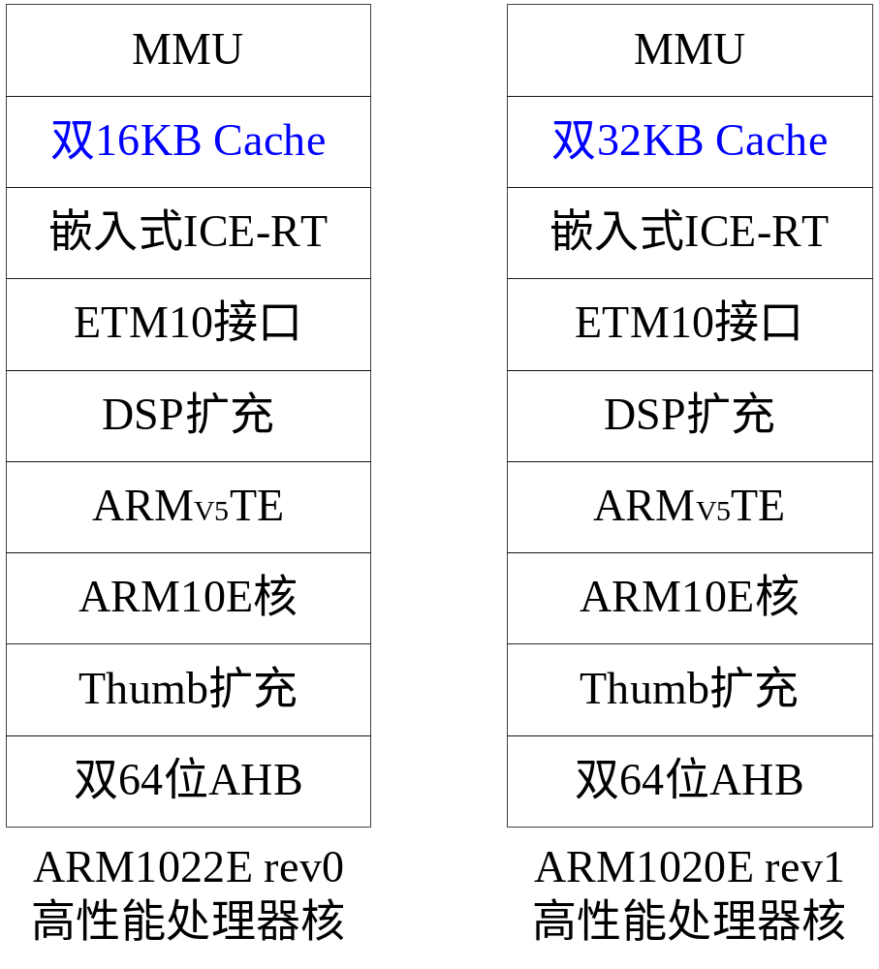
ARM10系列处理器的组成
Notes:
嵌入追踪宏单元（ETM）
Embedded Trace Macrocell™ ETM

Slide 39
SecurCore SC100系列
SecurCore SC100系列专为安全需要而设计
  具有特定的抗窜改(resist tampering)和反工程(reverse engineering)特性；
  带有灵活的保护单元，以确保操作系统和应用数据的安全。

Slide 40
ARM11系列处理器
ARM11核是2001年10月公布的
  V6体系结构版本的第1个实现，具有以下特点：
  主频：350-500MHz
  工艺：0.13微米
  功耗：0.4mW/Mhz
  电压：1.2V
  8级标量流水线
  64位数据通路

Slide 41
掌握ARM处理器的注意点
初学者要弄清楚三个基本概念
  ARM体系结构版本
    ARM公司规定，长期使用
  ARM处理器核型号
    ARM公司规定，中期使用
  ARM处理器型号
    多个公司生产，各个公司自行规定

Slide 42
ARM7TDMI内核产品举例
ARM7TDMI是一个经典的ARM内核
  体系结构版本是ARMv4T
列出4个基于ARM7TDMI核制造的嵌入式处理器
  S3C44B0X，三星公司生产
  SEP3203，东南大学集成电路研究所
  AT91SAM7，Atmel公司
  LPC2114，飞利浦公司

Slide 43
ARM Cortex核系列处理器
目前已经有了四个ARM Cortex内核
  Cortex-A8、Cortex-M4、Cortex-R4和Cortex-R4F
特点：
  先进3级流水线、哈佛结构、ARMv7指令集、灵活的可配置功能（可以在整合阶段对Cache、TCM和MPU进行配置）、分支预测、单周期乘法、硬件除法器、峰值运算速度达到1.25DMPIS/MHZ（Dhrystone测试基准）、新的Thumb-2指令集。
Notes:
Cortex系列
特点：先进3级流水线、哈佛结构、ARMv7指令集、灵活的可配置功能（可以在整合阶段对Cache、TCM和MPU进行配置）、分支预测、单周期乘法、硬件除法器、峰值运算速度达到1.25DMPIS/MHZ（Dhrystone测试基准）、新的Thumb-2指令集。
Cortex系列有3个针对不同市场方向产品系列：A系列针对高端的复杂操作系统以及用户应用设计的应用处理器；R系列针对系统专用嵌入式处理器；M系列针对微控制器和低成本应用专门优化的深嵌入式处理器。

Slide 44
ARM Cortex处理器举例
ARM Cortex-A8
ARM Cortex-M3
ARM Cortex-R4

Slide 45
ARM Cortex系列处理器
The ARM Cortex family comprises three series, all implement the Thumb-2 instruction set.
  ARM Cortex-A Series
    applications processors for complex OS and user applications.
    Supports the ARM, Thumb and Thumb-2 instruction sets
  ARM Cortex-R Series
    embedded processors for real-time systems.
    Supports the ARM, Thumb, and Thumb-2 instruction sets
  ARM Cortex-M Series
    deeply embedded processors optimized for cost sensitive applications.
    Supports the Thumb-2 instruction set only

Slide 46
ARM Cortex-A8简介
The ARM Cortex-A8 processor is the first applications processor based on the ARMv7 architecture and is the highest performance, most power-efficient processor ever developed by ARM. With the ability to scale in speed from 600MHz to greater than 1GHz, the Cortex-A8 processor can meet the requirements for power-optimized mobile devices needing operation in less than 300mW; and performance-optimized consumer applications requiring 2000 Dhrystone MIPS.

Slide 47
ARM Cortex-A8简介（续）
The Cortex-A8 processor is ARM’s first superscalar processor featuring technology for enhanced code density and performance, NEON technology for multimedia and signal processing, and Jazelle RCT (Runtime Compilation Target) technology for efficient support of ahead-of-time and just-in-time compilation of Java and other bytecode languages.

Slide 48
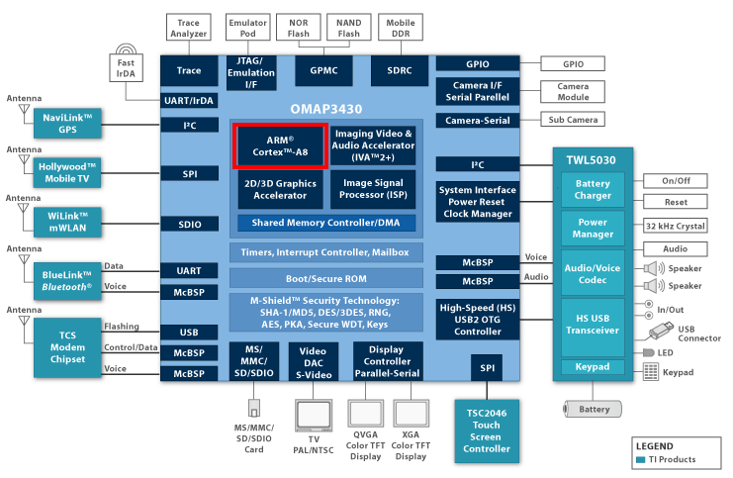
TI公司的OMAP 3430处理器架构图
Notes:
TI公司的OMAP 3430处理器架构图

Slide 49
Cortex-A8内核的应用举例
——TI公司的OMAP 3430处理器
当时业界第一个具有先进的超级标量Cortex-A8内核的处理器
当时业界第一个采用 65nm CMOS 工艺技术设计的ARM处理器，提高了处理性能
集成的图像信号处理器（ISP ）可提供更快、更高品质的图像捕捉功能，并且可以降低系统成本
复合视频和 S 端子 TV 输出
XGA（1024x768 像素）、16M 色（24 位定义）显示支持
高速 USB2.0 OTG 支持
Notes:
新的 OMAPTM 3 结构将移动娱乐与高性能生产应用组合在一起
业界第一个具有先进的超级标量 ARMTM CortexTM-A8 RISC 内核的处理器，使性能可提高 3 倍
业界第一个采用 65nm CMOS 工艺技术设计的处理器，提高了处理性能
IVATM 2+（图像、视频、音频）加速器支持多种标准（MPEG4、WMV9、RealVideo、H263 和 H264）的 D1（720x480 像素）30fps 速率下的编码/解码
集成的图像信号处理器 (ISP) 可提供更快、更高品质的图像捕捉功能，并且可以降低系统成本
灵活的系统支持
复合视频和 S 端子 TV 输出
XGA（1024x768 像素）、16M 色（24 位定义）显示支持
符合 FlatlinkTM 3G 的串行显示和并行显示支持
高速 USB2.0 OTG 支持
无缝连接至硬磁盘驱动器 (HDD) 设备以存储大量数据
用 SmartReflexTM 技术实现进一步的功耗降低
借助 ARM TrustZoneTM 支持增强了 M-shieldTM 移动安全性
与 OMAPTM 2 处理器软件兼容
为可自定义接口提供 HLOS 支持

Slide 50
Cortex-M3内核的应用举例
——意法半导体的STM32微控制器
不支持ARM指令集，只支持Thumb-2指令集
中断向量表与其他ARM处理器有明显区别
STM32微控制器有两个系列
  STM32F103“增强型”系列，72MHz主频
  STM32F101“基本型”系列，36MHz主频
2.0到3.6V电源，当复位电路工作时，在待机模式下最低功耗2μA，最适合电池供电的应用设备。
比同级别的基于ARM7TDMI的产品快30%。换句话说，如果处理性能相同，STM32产品功耗比同级别产品低75%。
Notes:
意法半导体发布新的32位Cortex-M3内核微控制器
日前，意法半导体（ST）宣布推出一个新的32位微控制器系列产品。新产品所用微处理器是ARM公司为要求高性能(1.25 Dhrystone MIPS/MHz)、低成本、低功耗的嵌入式应用而专门设计的ARM Cortex-M3内核。STM32 样片目前正在接受重要客户的检测，新产品将很快全面上市。
STM32系列产品按性能又分成两个不同的系列，即STM32F103“增强型”系列和STM32F101“基本型”系列。增强型系列时钟频率达到72MHz，是同类产品中性能最高的产品；基本型时钟频率为36MHz。两个系列都内置32K到128K的闪存，不同的是SRAM的最大容量和外设接口的组合。时钟频率72MHz时，从闪存执行代码，STM32功耗仅36mA，是32位市场上功耗最低的产品，相当于0.5mA/MHz。STM32采用2.0到3.6V电源，当复位电路工作时，在待机模式下最低功耗2μA，因此最适合电池供电的应用设备。其它省电功能包括一个集成的实时时钟、一个专用的32kHz振荡器和四种功率模式，其中实时时钟含有一个电池操作专用引脚。
Cortex-M3内核主打存储器和处理器的尺寸对产品成本影响极大的各种应用市场，是针对这些市场的低成本需求，专门开发设计的微处理器内核。Cortex-M3内核增强了芯片上集成的各种功能，包括把中断之间延迟降到6个CPU周期的嵌套向量中断控制器、允许在每一个写操作中修改单个数据位的独立位操作、分支指令预测、单周期乘法、硬件除法和高效的Thumb 2指令集。这些改良技术使Cortex-M3内核具有优异的性能、代码密度、实时性和低功耗。提升性能的同时又提高了代码密度的Thumb-2指令集和大幅度提高中断响应的紧耦合嵌套向量中断控制器。所有新功能都同时具有业界最优的功耗水平。
性能方面，STM32系列的处理速度比同级别的基于ARM7TDMI的产品快30%。换句话说，如果处理性能相同，STM32产品功耗比同级别产品低75%。同样地，使用新内核的Thumb 2指令集，设计人员可以把代码容量降低45%。此外，根据Dhrystones和其它性能测试结果，STM32的性能比最好的16位架构至少高出一倍。STM32系列产品配有成套的ST和第三方的开发工具。ST提供一个评估板、USB开发工具包和一个免费的软件库。
新产品提供多达128KB的嵌入式闪存、20KB的RAM和丰富的外设接口：包括两个12位模数转换器(1微秒的转换时间)，三个USART，两个SPI (18MHz主/从控制器)，两个I2C，三个16位定时器(每个定时器有4个输入捕获模块/4个输出比较器/4个PWM控制器)，以及一个专门为电机控制向量驱动应用设计的内嵌死区时间控制器的6-PWM定时器、USB、CAN和7个DMA通道。内置复位电路包括上电复位、掉电复位和电压监控器，以及一个可用作主时钟的高精度工厂校准的8MHz阻容振荡器、一个使用外部晶振的4-16MHz振荡器和两个看门狗。因为集成度高，除一个电源外，LQFP100封装产品的最小系统只需要7个电容器。
“融低功耗、易用性和低成本于一身的STM32系列克服了现有的阻碍32位微控制器推广应用的全部问题，STM32走在了融合16位和32位微控制器市场的前列” ST微控制器产品部总经理Jim Nicholas表示，“我们相信STM32将满足每一个设计人员的期望。未来的STM32系列产品将扩充已有的功能选项，达到512KB闪存和64KB SRAM以及更多的功能。”
新的STM32系列除工业可编程逻辑控制器(PLC)、家电、工业及家用安全设备、消防和暖气通风空调系统等传统应用及智能卡和生物测定等消费电子/PC应用外，还特别适合侧重低功耗的设备，如血糖和血脂监测设备等。STM32 样片目前正在接受重要客户的检测，新产品将很快全面上市。(特约记者 贾子昂)

Slide 51
3.2 ARM处理器结构
下面讲解以下内容
  ARM流水线
  ARM寄存器组织
  ARM工作状态
  ARM模式状态
  ARM编程规范

Slide 52
3.2.1 ARM流水线
计算机指令执行过程的各个阶段相对独立，因此CPU内部的指令译码执行逻辑电路可以设计成分级的处理部件，实行流水处理，即流水线方式。
流水线技术大大加快了处理器的指令执行速度，因此现代CPU设计方案中几乎都采用了流水线技术。
ARM处理器设计也不例外。所有的ARM处理器核都使用了流水线设计。

Slide 53
ARM7流水线
ARM7TDMI核使用3级指令流水线。
ARM7处理器核的指令执行分为3个阶段：取指、译码和执行。
  <1>取指，由取指部件处理，把指令从内存中取出，放入指令流水线；
  <2>译码，指令被译码。在这一级指令占有译码逻辑，不占有数据通路；
  <3>执行，执行流水线中已经被译码的指令，在这一级，指令占有数据通路，移位操作，读通用寄存器，ALU产生结果，写通用寄存器。

Slide 54
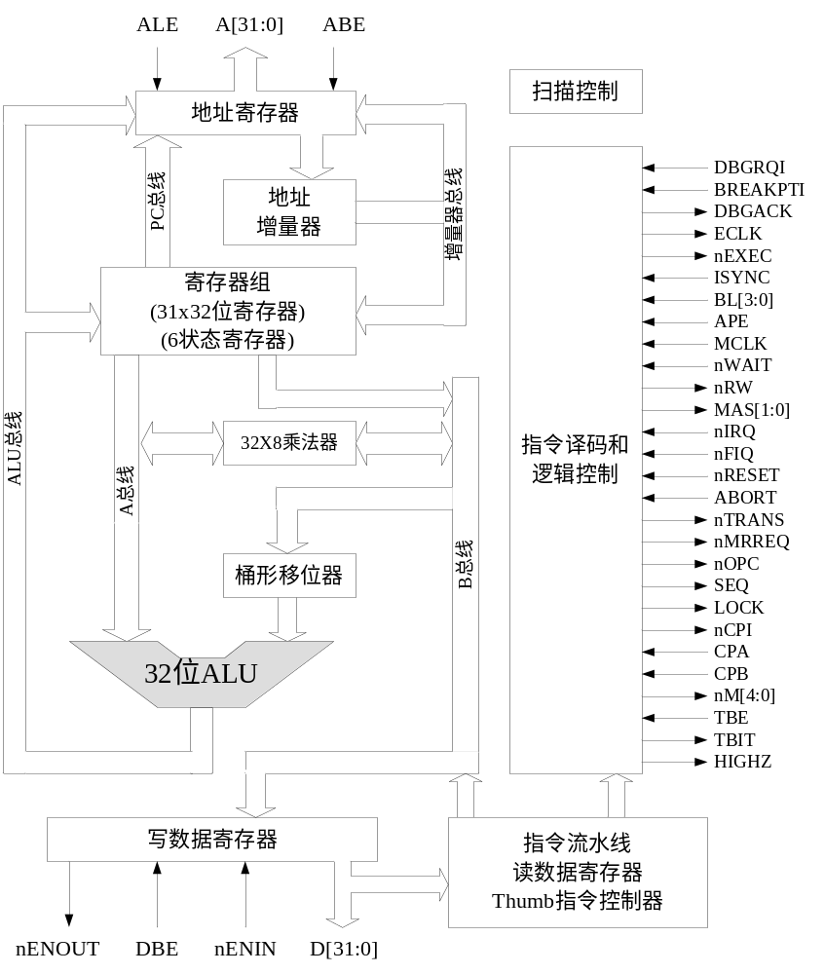
ARM7流水线架构图

Slide 55
ARM9流水线
ARM9TDMI采用了5级流水线。这5个指令执行阶段的功能如下：
  <1>取指，从指令存储器中读取指令，放入指令流水线。
  <2>译码，对指令进行译码，从通用寄存器组中读取操作数。由于寄存器组有3个读端口，大多数ARM指令能在一个时钟周期内读取其操作数。

Slide 56
ARM9流水线（续）
  <3>执行，将其中的一个操作数移位，并在ALU中产生结果。如果指令是Load或Store指令，则在ALU中计算存储器的地址。
  <4>数据缓冲，如果需要，则访问数据存储器；否则，ALU只是简单地缓冲一个时钟周期，以便使所有指令具有同样的流水线流程。
  <5>写回，将指令的结果写回到寄存器组。包括任何从存储器读取的数据。

Slide 57
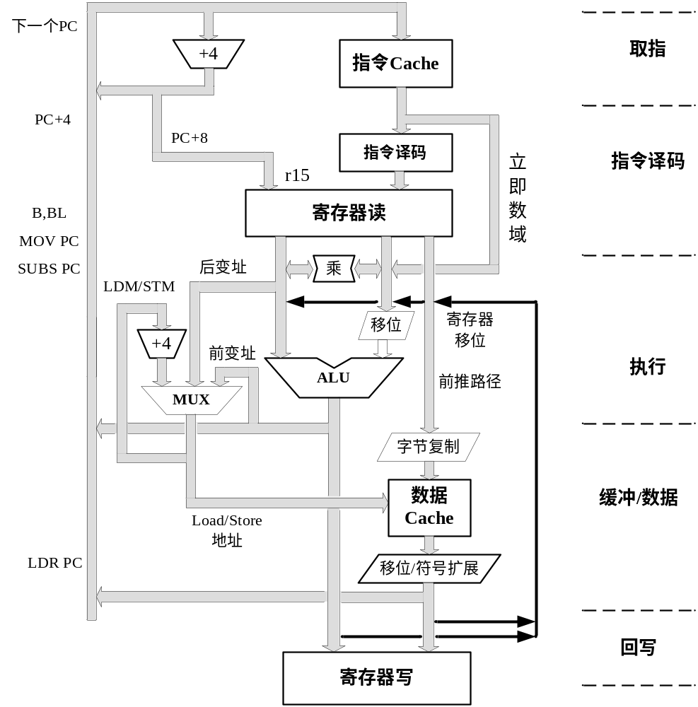
ARM9流水线架构图

Slide 58
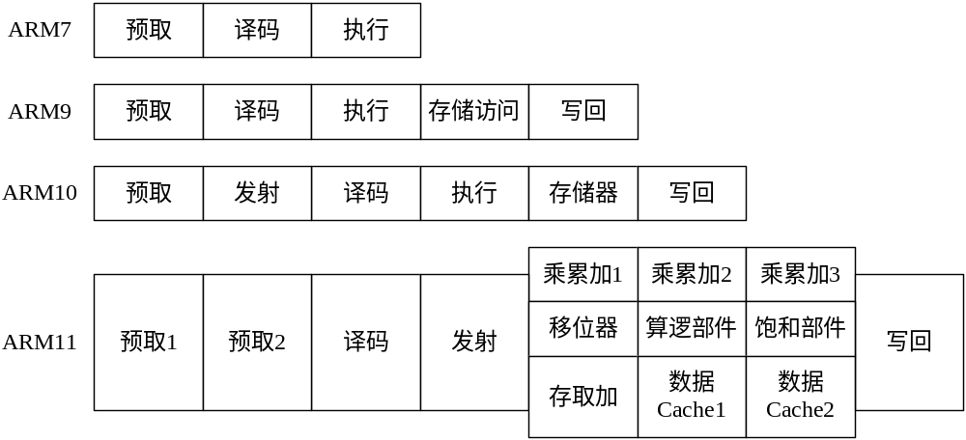
ARM10和ARM11流水线
ARM10流水线为6级流水线
ARM11流水线为8级流水线

Slide 59
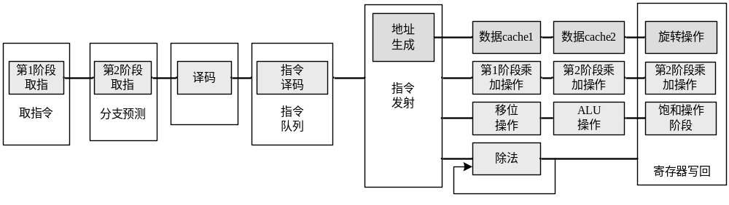
Cortex-R4流水线
Cortex-R4处理器的流水线为8级，参看下图。其特点是双发射指令流水线，含动态分支预测，执行速度达到1.6 MIPS/MHz（Dhrystone基准测试程序）。其中前3级是指令预取单元PFU，包括第1阶段取指，第2阶段取指和译码。

Slide 60
3.2.2 ARM工作模式和工作状态
异常
  指计算机脱离正常的运算顺序，临时改变原先的执行顺序，转而执行一个子程序，完成一个预先准备的特殊服务例程。
中断
  ARM公司对异常处理一律用中断服务子程序处理。这样，在概念上ARM处理器不再区分异常和中断，异常处理与中断处理相同。
Notes:
计算机通常用异常来处理执行程序时发生的意外流程改变事件，如中断、存储器故障等。

Slide 61
ARM 5种异常工作模式
ARM处理器内部安排了5种异常中断处理的工作模式。
  ABT（取指中止或者取操作数中止）
  UND（进入未定义指令陷阱）
  IRQ（普通中断）
  FIQ（快速中断）
  SVC（管理）
Notes:
计算机通常用异常来处理执行程序时发生的意外流程改变事件，如中断、存储器故障等。

Slide 62
ARM处理器工作模式
ARM处理器支持7种工作模式
  用户模式
    特点：不能访问某些受操作系统保护的资源，也不能改变工作模式。
  6种特权模式
    分类：系统模式，5种异常模式
    特点：能访问全部资源，能改变工作模式。

Slide 63
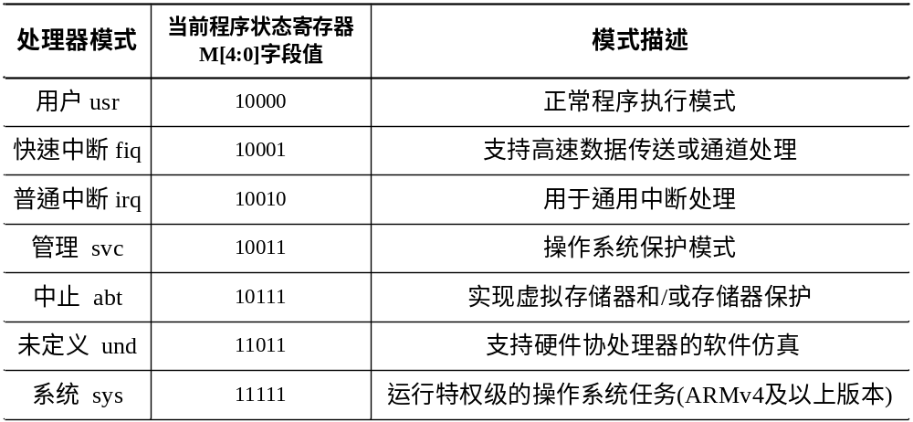
ARM处理器工作模式

Slide 64
模式使用说明（1）
SVC模式是操作系统内核代码运行的模式，USR模式通常是用户代码运行模式。处理器一旦进入USR模式，必须通过SWI异常中断才能进入SVC模式调用内核代码的接口。但是，在没有MMU进行内存保护的场合，USR模式也能够访问到SVC模式的内存空间，因此使用USR隔离用户级代码没有意义。
Notes:
模式使用说明 SVC模式是操作系统内核代码运行的模式，USR模式通常是用户代码运行模式。处理器一旦进入USR模式，必须通过SWI异常中断才能进入SVC模式调用内核代码的接口。但是，在没有MMU进行内存保护的场合，USR模式也能够访问到SVC模式的内存空间，因此使用USR隔离用户级代码没有意义。
IRQ和FIQ模式是微处理器收到中断信号后强制处理器进入的模式，用于中断处理。SYS模式用于嵌套中断处理。有人简单地把SYS模式与PC机的Ring 0特权级别工作模式相类比，认为它是特权级别的操作系统代码运行模式，这种观点是错误的。ARM的SYS模式与PC机的特权级运行模式是不能够简单比较的。ABT和UND模式是真正意义上的“异常”，一旦出现就要进入对应的异常中断服务子程序进行处理。

Slide 65
模式使用说明（2）
IRQ和FIQ模式是微处理器收到中断信号后强制处理器进入的模式，用于中断处理。SYS模式用于嵌套中断处理。有人简单地把SYS模式与PC机的Ring 0特权级别工作模式相类比，认为它是特权级别的操作系统代码运行模式，这种观点是错误的。ARM的SYS模式与PC机的特权级运行模式是不能够简单比较的。

Slide 66
模式使用说明（3）
ABT和UND模式是真正意义上的“异常”，一旦出现就要进入对应的异常中断服务子程序进行处理。

Slide 67
ARM处理器工作状态
ARM体系结构版本中带有T变量的ARM处理器核可以工作在2种状态。
  ⑴ARM状态，机器指令为32位的ARM指令集，字对齐取指执行ARM指令。
  ⑵Thumb状态，机器指令为16位的Thumb指令集，半字对齐取指执行Thumb指令。
  在任何一种工作状态可以通过转移指令切换到另一种工作状态。ARM和Thumb之间的状态切换不影响处理器工作模式和寄存器中的内容。
  加电起动时处理器工作在ARM状态。

Slide 68
两种工作状态之间切换
进入Thumb状态
  当操作数寄存器的状态位（位[0]）为1时，执行BX指令进入Thumb状态。
  如果处理器在Thumb状态进入异常，则当异常处理（IRQ、FIQ、Undef、Abort和SWI）返回时，自动转换到Thumb状态。
进入ARM状态
  当操作数寄存器的状态位（位[0]）为0时，执行BX指令进入ARM状态。
  处理器进行异常处理（IRQ、FIQ、Reset、Undef、Abort和SWI）。在此情况下，把PC放入异常模式链接寄存器中。从异常向量地址开始执行也可以进入ARM状态。

Slide 69
工作状态切换方法
使用BX指令可以将ARM7TDMI(-S)内核的工作状态在ARM状态和Thumb状态之间进行切换。
  参看下例：
  ;从ARM状态转变为Thumb状态
  LDR R0, =Lable+1
  BX R0
  ;从Thumb 状态转变为ARM状态
  LDR R0, =Lable
  BX R0

Slide 70
3.2.3 ARM 寄存器组织
ARM处理器总共有37个32位寄存器，其中有31个通用寄存器，6个状态寄存器（到目前为止只定义了12位）。这些寄存器按照工作模式分成不同的组。编程时哪些寄存器组可用，哪些寄存器组不可用，由处理器的状态和模式决定。下表示出了ARM工作状态下每一种模式下使用的寄存器组。

Slide 71
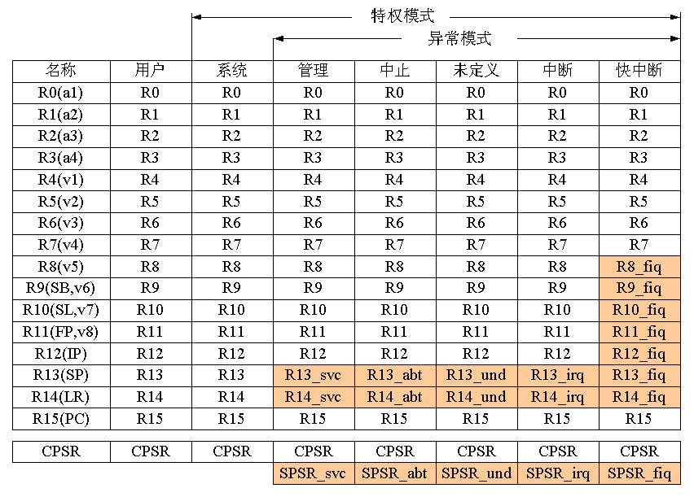
ARM寄存器组织
Notes:
SPSR= Saved Program Status Register 程序状态保存寄存器

Slide 72
影子寄存器
在ARM寄存器组织表中带有阴影色块的寄存器称为影子寄存器，它们是为处理器不同工作模式配备的专用物理寄存器。在异常模式下，它们将代替用户或者系统模式下使用的部分寄存器。
在管理、中止、未定义和普通中断模式下，影子寄存器的数量均为2个。而快速中断为7个。

Slide 73
ATPCS命名规则
ATPCS是集成开发环境ADS中规定的子程序之间调用的基本规则。在该规则中对ARM处理器中的寄存器给出了命名规则。程序员在编程时使用ATPCS规定的寄存器名称可以方便记忆，提高工作效率，减少差错。

Slide 74
ARM寄存器的使用规则（1）
子程序间通过寄存器R0～R3来传递参数。这时，寄存器R0～R3可记作a0～a3。被调用的子程序在返回前无需恢复寄存器R0～R3的内容。
在子程序中，使用寄存器R4～R11来保存局部变量。这时，寄存器R4～R11可以记作v1～v8。如果在子程序中使用了寄存器v1～v8中的某些寄存器，则子程序进入时必须保存这些寄存器的值，在返回前必须恢复这些寄存器的值。在Thumb程序中，通常只能使用寄存器R4～R7来保存局部变量。
Notes:
寄存器的使用规则
子程序间通过寄存器R0～R3来传递参数。这时，寄存器R0～R3可记作a0～a3。被调用的子程序在返回前无需恢复寄存器R0～R3的内容。
在子程序中，使用寄存器R4～R11来保存局部变量。这时，寄存器R4～R11可以记作v1～v8。如果在子程序中使用了寄存器v1～v8中的某些寄存器，则子程序进入时必须保存这些寄存器的值，在返回前必须恢复这些寄存器的值。在Thumb程序中，通常只能使用寄存器R4～R7来保存局部变量。
寄存器R12用作过程调用中间临时寄存器，记作IP。在子程序之间的连接代码段中常常有这种使用规则。
寄存器R13用作堆栈指针，记作SP。在子程序中寄存器R13不能用作其他用途。寄存器SP在进人子程序时的值和退出子程序时的值必须相等。
寄存器R14称为连接寄存器，记作LR。它用于保存子程序的返回地址。如果在子程序中保存了返回地址，寄存器R14则可以用作其他用途。
寄存器R15是程序计数器，记作PC。它不能用作其它用途。

Slide 75
ARM寄存器的使用规则（2）
寄存器R12用作过程调用中间临时寄存器，记作IP。在子程序之间的连接代码段中常常有这种使用规则。
寄存器R13用作堆栈指针，记作SP。在子程序中寄存器R13不能用作其他用途。寄存器SP在进人子程序时的值和退出子程序时的值必须相等。
寄存器R14称为连接寄存器，记作LR。它用于保存子程序的返回地址。如果在子程序中保存了返回地址，寄存器R14则可以用作其他用途。
寄存器R15是程序计数器，记作PC。它不能用作其它用途。

Slide 76
3.2.4 ARM编程规范
AAPCS标准
2007年ARM公司正式推出了AAPCS标准，它是ATPCS的改进版。实际上，有关程序设计中的过程调用，ARM公司为ARM处理器先后建立了4个标准，参看下表。
Notes:
2007年ARM公司正式推出了AAPCS标准，它是ATPCS的改进版。实际上，有关程序设计中的过程调用，ARM公司为ARM处理器先后建立了4个标准，参看表

Slide 77
ARM过程调用标准ATPCS和AAPCS
缩略语 | 全称 | 使用状况
AAPCS | Procedure Call Standard for the ARM Architecture | 正在使用
ATPCS | ARM-Thumb Procedure Call Standard | 被更新，在用
APCS | ARM Procedure Call Standard | 停止使用
TPCS | Thumb Procedure Call Standard | 停止使用

Slide 78
3.3 Cortex–M3内核
Cortex –M3内核是第一个进入市场的ARM Cortex –M系列处理器内核
  以下简称CM3核
研发目标是最小存储、低功耗、精简引脚
为电子应用提供一个高性能低成本的处理平台
CM3核具备优越的计算能力和异常快速的中断响应
CM3核只执行ThumbTM-2指令，在存储容量类型与8位/16位嵌入式系统差不多大小（即几十KB那样的单片机内存）的情况下能够提供较强的处理能力。

Slide 79
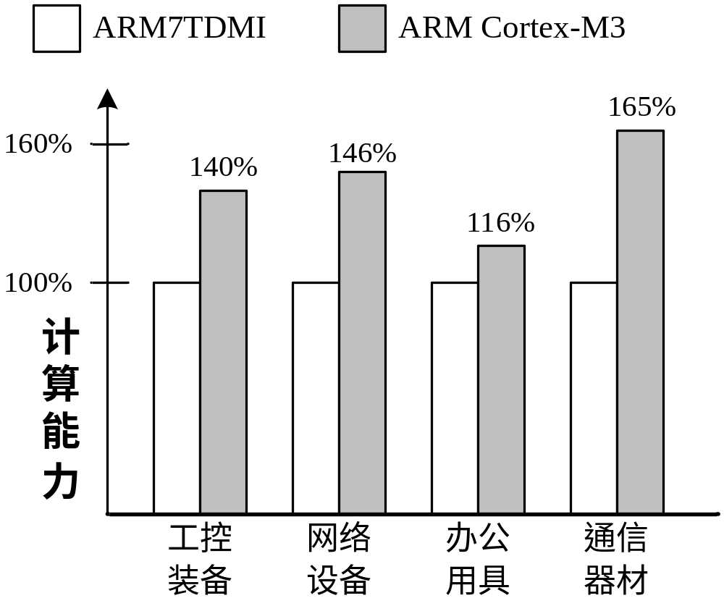
ARM7TDMI核与
CM3核的计算能力比较

Slide 80
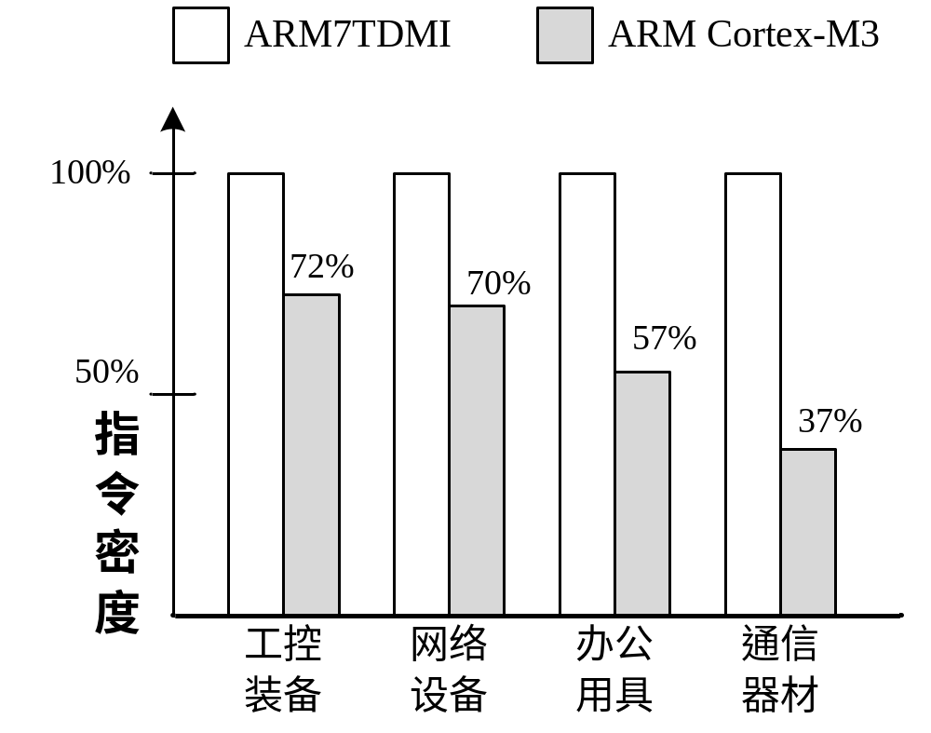
ARM7TDMI核与
CM3核的指令密度比较

Slide 81
Cortex–M3内核构造
Cortex–M3核是一个32位处理器内核，内部数据通路、寄存器和存储器接口都是32位的。采用哈佛结构，拥有独立的指令总线和数据总线。
参看下面的硬件结构图。
  在硬件结构图上面方框中，CPU核组件的ALU、嵌套向量中断控制器（NVIC）、桶形移位器、控制器、指令接口、数据接口、嵌入跟踪宏单元（ETM）和译码器组件被放大绘制了。

Slide 82
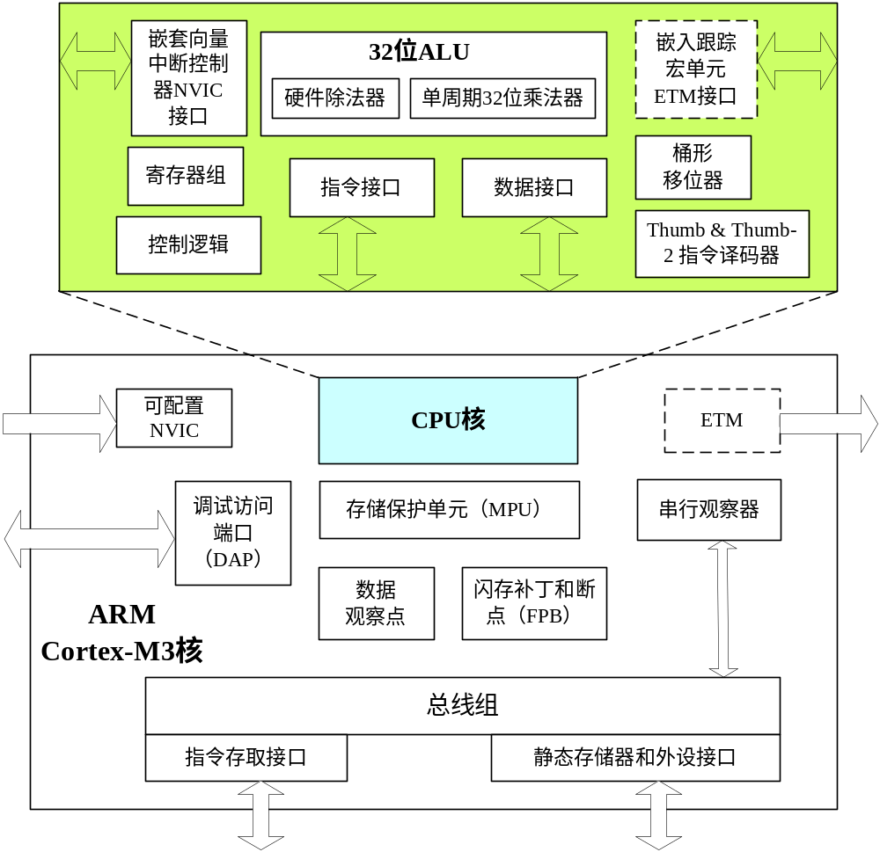
CM3核的硬件结构图

Slide 83
CM3核的硬件改进
值得提醒的是：
  在ARMv7体系结构版本中的CM3内核已经有了硬件除法器；
  此外CM3内核还可以支持“非4字节对齐的数据访问”，这是以往ARMv4，v5和v6版所没有的。

Slide 84
CM3核的硬件改进（续）
与经典ARM处理器内核相比较，Cortex–M3还有下面几个主要的技术进步和技术特色。
  1）线程模式Thread和句柄模式Handler
  2）两个堆栈指针
  3）特殊目的寄存器
  4）系统节拍定时器
  5）位带（bit banding）技术
Notes:
含26磅字

Slide 85
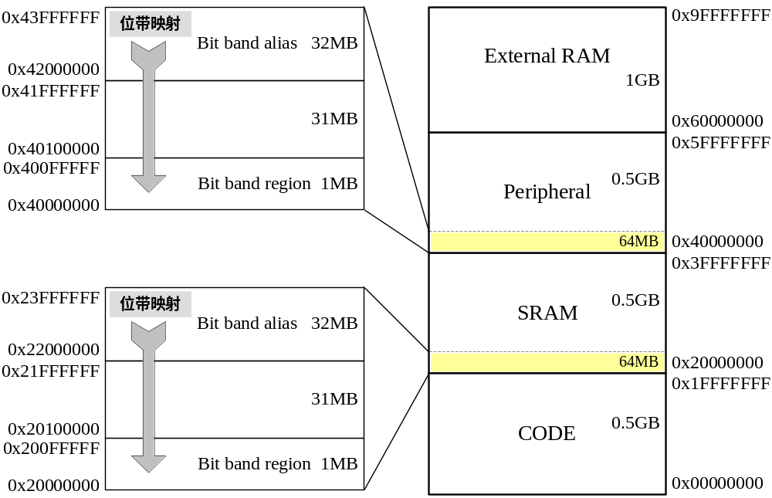
“位带”技术的地址映射图解

Slide 86
线程模式Thread和句柄模式Handler
Cortex-M3处理器支持两种模式（线程模式Thread和句柄模式Handler）和支持两种特权等级（特权等级privileged和无特权等级unprivileged），以保证复杂和开源系统在执行时，应用程序的安全性也同时得到保证。当无特权代码执行对一些资源（例如某些指令和特定内存区域）访问时，会受到限制或者会被拒绝。

Slide 87
两个堆栈指针
Cortex-M3拥有两个堆栈指针，一个是主堆栈指针，另一个是进程堆栈指针。也就是说它支持两个堆栈。这两个堆栈指针分别是：
  主堆栈指针（MSP），或者写成SP_main。它是复位后默认使用的堆栈指针，用于操作系统内核以及异常处理例程（包括中断服务器例程）。
  进程堆栈指针（PSP），或者写成SP_process。它由常规用户应用程序代码使用。
R13是堆栈指针，在指令中可以写成SP。对Cortex-M3编程，并非用齐两个堆栈指针才算合格，简单的应用程序只使用MSP就够用了。堆栈指针用于访问堆栈，默认在PUSH指令和POP指令中使用SP。

Slide 88
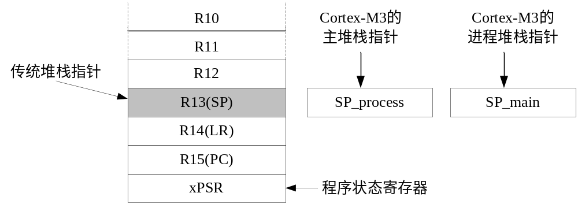
Cortex-M3的堆栈寄存器示意图
下面给出了CM3内核的堆栈寄存器视图

Slide 89
特殊目的寄存器
原先的CPSR更变为三个特殊目的寄存器（Special-purpose Program Status Registers）
  1）APSR，应用程序状态寄存器，只能通过MSR(2)和MRS(2)指令访问。
  2）IPSR，中断状态寄存器，存放中断源（中断向量）的数量。
  3）EPSR，执行状态寄存器。

Slide 90
Cortex-M3内核的应用举例
——意法半导体的STM32微控制器
不支持ARM指令集，只支持Thumb-2指令集
中断向量表与其他ARM处理器有明显区别
STM32微控制器有两个系列
  STM32F103“增强型”系列，72MHz主频
  STM32F101“基本型”系列，36MHz主频
2.0到3.6V电源，当复位电路工作时，在待机模式下最低功耗2μA，最适合电池供电的应用设备。
比同级别的基于ARM7TDMI的产品快30%。换句话说，如果处理性能相同，STM32产品功耗比同级别产品低75%。
Notes:
意法半导体发布新的32位Cortex-M3内核微控制器

Slide 91
第3讲结束
谢谢!

